Slide 1
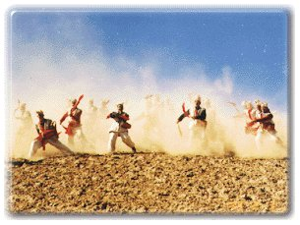
安塞腰鼓

Slide 2
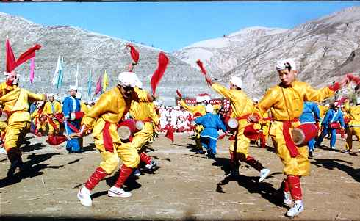
在我们中国古老的黄土地上，早就有我们自己的摇滚和劲舞。它就是融摇滚和劲舞为一体的我们中华民族的艺术奇葩——安塞腰鼓。
安塞腰鼓源远流长，风格独特，它融舞蹈、歌曲、武术于一体，具有队形多变，刚劲豪放的特点。今天安塞腰鼓已走出黄土高原，它以其粗犷奔放的形象传遍全国。

Slide 3
安塞腰鼓是一种独特的民间大型舞蹈艺术形式，具有２０００年以上的历史。独具魅力的安塞腰鼓象掀起在黄土地上的狂飚，展示出西北黄土高原农民朴素而豪放的性格，张扬出独特的艺术个性。
在中国的首都北京，在香港，在中国的各地展现风采，并为世界瞩目。豪迈粗犷的动作变化，刚劲奔放的雄浑舞姿，充分体现着陕北高原民众憨厚朴实、悍勇威猛的个性。
早在１９８６年，安塞腰鼓就荣膺首届中国民间舞蹈大赛最高荣誉，它先 后在第１１届亚运会开幕式、香港回归庆典等大型活动中表演，并赴日本进行表演。安塞腰鼓表演可由几人或上千人一同进行，磅礴的气势，精湛的表现力令人陶醉，被称为"天下第一鼓"。

Slide 4
①安塞腰鼓是黄土高原的“绝活儿”，它的粗犷、雄浑、动力十足的风格与当地自然环境、地理风貌、民风民情等浑然一体，不可分离。
②它是人、鼓合一的，没有一种乐器能够像它这样要求人和乐器的高度合谐。人的表演和乐器的“表演’’完整地糅合在一起，二者相辅相成，相得益彰。所以成功的表演是人借鼓势，鼓借人威，酣畅淋漓，精、气、神无阻无碍一脉贯通。
③安塞腰鼓的内涵是生命的激昂和渲泻；是羁绊不住的力量；是原始力量的勃发、喷涌。

Slide 5
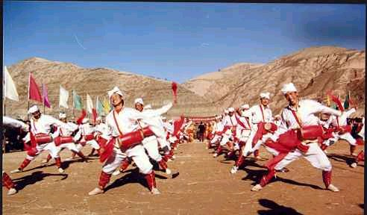
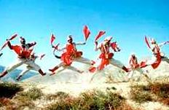

Slide 6
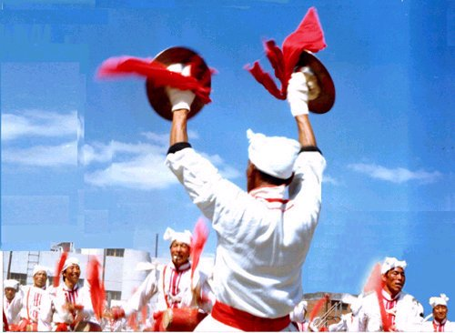

Slide 7
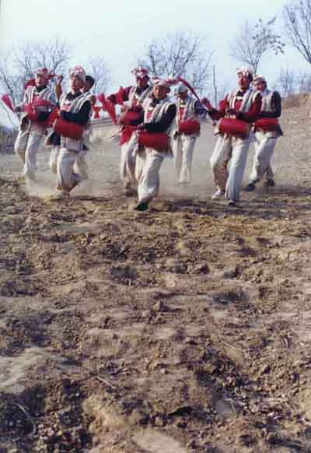
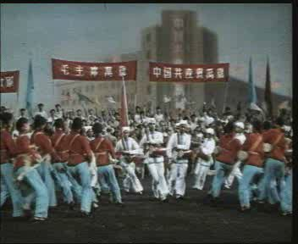

Slide 8



Slide 9
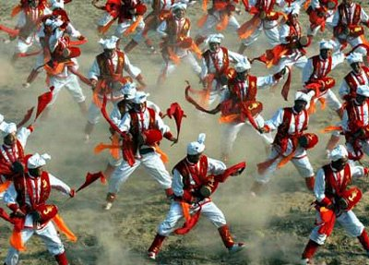

Slide 10
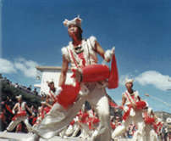
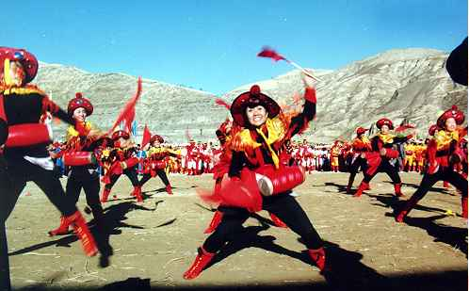

Slide 12
作者简介
刘成章，1937年生，陕西省延安市人。1961年毕业于陕西师范大学中文系。现任陕西省作家协会副主席、中国散文学会常务理事。已出版六种散文集，其中《羊想云彩》获首届鲁迅文学奖。

Slide 13
整体感知课文：
安静的
（1——4）
（ ）腰鼓
5—13
宏伟的场面（ ）
安塞腰鼓
激昂的
（ ）腰鼓
雄壮的响声 （ ）
14—17
（5——27）
击鼓的后生 （ ）
18-22
（ ）腰鼓
寂静的
奇丽的舞姿 （ ）
23-27
（28——30）

Slide 14
1.这篇文章想要表达什么?
歌颂生命中奔腾的力量。这股力量，由西北汉子热情奔放的腰鼓表现出来；
表现要冲破束缚、阻碍的强烈渴望。贫瘠的黄土地、困倦的生活，生活在这里的人们，物质上、精神上受到太多的压抑、羁绊。安塞腰鼓，表现了挣脱、冲破、撞开这一切因袭重负的力量；
歌颂阳刚之美。“一群”“朴实得就像那片高粱”的“茂腾腾的后生”，他们“释放出那么奇伟磅礴的能量”，表现了一种独特的美；
人就应该这样痛快淋漓地生活、表现。“遗落了一切冗杂”，打破人们身上层层坚硬的外壳，而不必计较功名利禄，不必患得患失，不必苍白憔悴。
歌颂了承载这一生命的黄土地

Slide 15
2.西北现在好像成了贫困落后的代名词，作者为什么这样歌颂西北汉子?
西北，是中华民族的主要发源地，曾有过秦、汉、唐的强盛，拥有雄睨世界的辉煌文明。在今天，凝重的土地，贫困的生活，西北好像落伍了。作者为什么这样深情地歌颂这片土地?歌颂什么?“消化着红豆角角老南瓜的躯体”，并没有因生活的贫苦和封闭而丧失希望，复生的生命能量就在这沉重的躯壳内奔突，终有一天会喷发的。这里的人们是有希望的，这里的土地是有希望的。
落后是暂时的，只要生命还在期盼“搏击”，重生之日并不遥远。围绕这一话题，可以作相应的问题探讨。

Slide 16
用词方面说：
(1)“紧贴在他们身体一侧的腰鼓，呆呆地，似乎从来不曾响过”一句中“呆呆地”用得好，好在它用拟人手法形象地写出了安静时安塞腰鼓的状态。
(2)“茂腾腾的后生”“咝溜溜的南风”中的“茂腾腾”“咝溜溜”用得好，好在叠词的运用使语言亲切富有韵味。
(3)“这腰鼓，使冰冷的空气立即变得燥热了，使恬静的阳光立即变得飞溅了，使困倦的世界立即变得亢奋了”中反义词用得好，好在它们对比强烈，更能突出安塞腰鼓的特点。

Slide 17
句式上说：
(1)“一捶起来就发狠了，忘情了，没命了”中“发狠”“忘‘隋”“没命”用得好，好在它们语意层层递进，语势步步增强。
(2)“交织!旋转!凝聚!奔突!辐射!翻飞!升华!”这些短句用得好，好在它们使文章语句铿锵，气势强劲，突出了安塞腰鼓的豪放美。
(3)“但是”与“看”独立成段好，好在它们特别引人注目，自然完成画面由静到动的急转。

Slide 18
从修辞上说：
(1)文章中排比用得好，好在形式多样的排比增强了语势，更突出了安塞腰鼓恢宏磅礴的气势。
(2)“骤雨一样，是急促的鼓点；旋风一样，是飞扬的流苏；乱蛙一样，是蹦跳的脚步；火花一样，是闪射的瞳仁；斗虎一样，是强健的风姿”写得好，好在比喻使对象更加形象具体，从而铺排出一系列异彩纷呈的画面。

Slide 19
二联系上下文，品味语句，回答括号中的问题。
1.容不得束缚，容不得羁绊，容不得闭塞。是挣脱了、冲破了、撞开了的那么一股劲!
(“那么一股劲”要“挣脱”“冲破”“撞开”什么?是什么“束缚”“羁绊”“闭塞”了“那么一股劲”?)
.
“那么一股劲”要打破人们身上层层坚硬的外壳，让生命宣泄在天地间，让人“遗落了一切冗杂”，“痛快了山河、蓬勃了想像力”，使人明白人之所以为人，生命之所以为生命。

Slide 20
2.它使你惊异于那农民衣着包裹着的躯体，那消化着红豆角角老南瓜的躯体，居然可以释放出那么奇伟磅礴的能量!
(过着贫困生活的农民，哪里来的那么强大的力量?)
他们有着自然、健康的生命，是原始的、未经人工雕饰的、没有半点污染的、不掺杂任何杂质的完完全全的生命。这是他们力量的源泉。

Slide 21
3.多水的江南是易碎的玻璃，在那儿，打不得这样的腰鼓。
(为什么“多水的江南”打不得这样的腰鼓?)
江南流水更多地表现柔媚的风格，而安塞腰鼓需要承载这样原始、粗犷的生命力量的“厚土”。

Slide 22
4.耳畔是一声渺远的鸡啼。
(为什么听到这样的“鸡啼”?)
当鼓声停止后，人们仍沉浸在激情中，好像炽热后的沉寂，这时以“鸡啼”反衬寂静(也可认为这是实写)。

Slide 23
……
好一个安塞腰鼓!
这是文章内容与结构上的核心句。

Slide 24
寻美点。
分组朗读，进行分组寻找美点比赛。用“ 美，你看(听) ”的句式叙述出来。
①蓄而待发的后生美，你看，他们的身后是一片高梁地。他们朴实得就像那片高梁。咝溜溜的南风吹动了高梁叶子，也吹动了他们的衣衫。他们的神情沉稳而安静。
②火烈的舞蹈场面美，你看，百十个斜背响鼓的后生，如百十块被强震不断击起的石头，狂舞在你的面前。骤雨一样，是急促的鼓点；旋风一样，是飞扬的流苏；乱蛙一样，是蹦跳的脚步；火花一样，是闪射的瞳仁；斗虎一样，是强健的风姿。
③激越的鼓声美，你听，百十个腰鼓发出的沉重响声，碰撞在遗落了一切冗杂的观众的心上。观众的心也蓦然变成牛皮鼓面了，也是隆隆，隆隆，隆隆。
④击鼓的后生美，你看，后生们的胳膊、腿、全身，有力地搏击着，疾速地搏击着，大起大落地搏击着……
⑤变幻的舞姿美，你看，每一个舞姿都充满了力量，每一个舞姿都呼呼作响，每一个舞姿都是光和影的匆匆变幻。

Slide 25
朗读、品味
骤雨一样 是急促的鼓点
旋风一样 是飞扬的流苏
乱蛙一样 是蹦跳的脚步
火花一样 是闪射的瞳仁
斗虎一样 是强健的风姿
学生反复朗读。

Slide 26
学生仿照以上形式，加工另外的文章内容。如：
愈捶愈烈 形体成了沉重而又纷飞的思绪
愈捶愈烈 思绪中不存任何隐秘
愈捶愈烈 痛苦和欢乐
生活和梦幻 摆脱和追求
都在这舞姿和鼓点中
交织! 旋转! 凝聚! 奔突! 辐射! 翻飞! 升华!

